Slide 1




SEŠTEVANJE IN ODŠTEVANJE
- NASPROTNI RAČUNSKI OPERACIJI-

Slide 2



5 + 3 = 8
8 – 3 = 5

Slide 3
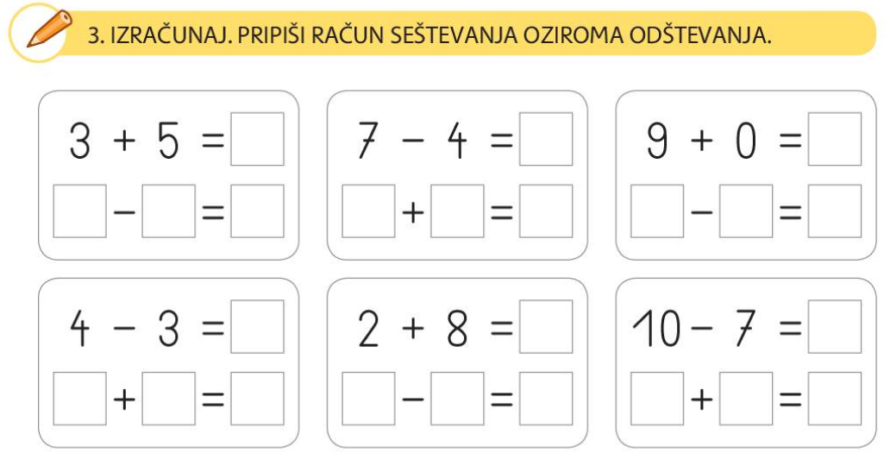
8
8
5
3

Slide 4
8
3
9
8
5
3
3
4
7
9
0
9
1
10
3
1
3
4
10
8
2
3
7
10

Slide 5

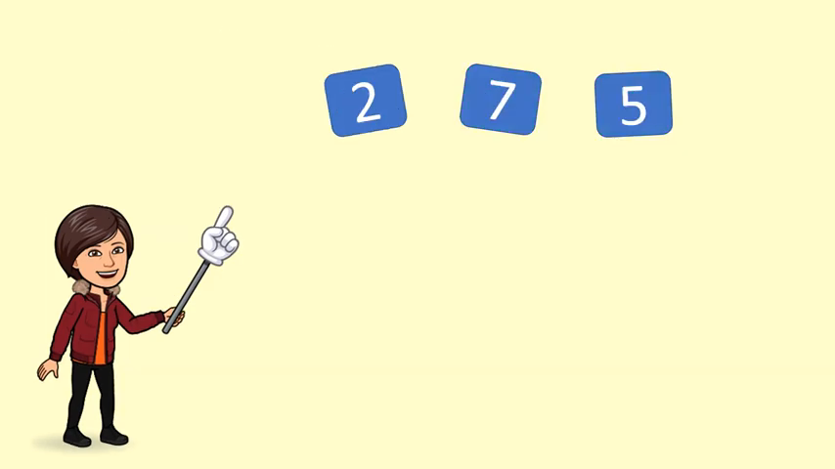

Slide 6
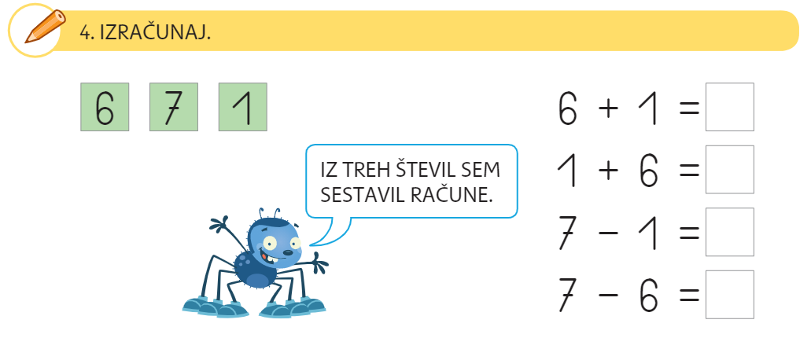

Slide 7
7
7
6
1

Slide 8
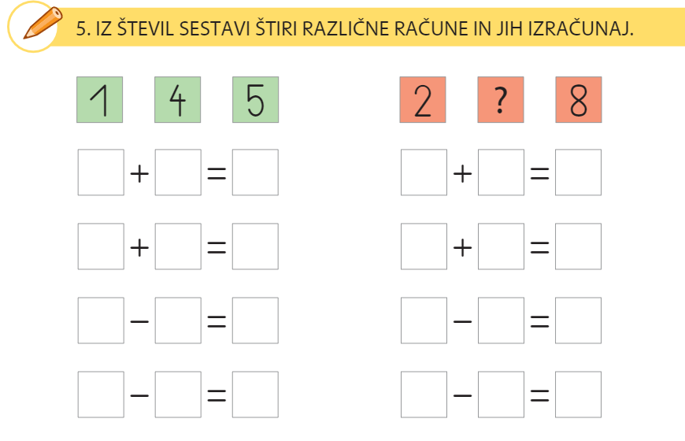

Slide 9


6
1
4
5
2
6
8
4
1
5
6
2
8
5
1
8
6
2
1
4
8
2
6

Slide 10

SEŠTEVANJE IN ODŠTEVANJE
NI TEŽKO.

